Slide 1

Артеріальна гіпертензія

Slide 2




















1. Гіпертонічна хвороба, гіпертонія - Хронічне захворювання, що
характеризується в початкових стадіях періодичним, а в подальшому - постійним підвищенням артеріального тиску.

Slide 3

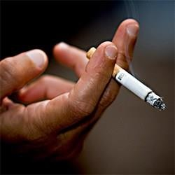
ПРИЧИНИ РОЗВИТКУ ГІПЕРТОНІЧНОЇ ХВОРОБИ.
ДЛЯ ФОРМУВАННЯ ГІПЕРТОНІЧНОЇ ХВОРОБИ НЕОБХІДНО ПОЄДНАННЯ
СПАДКОВОЇ СХИЛЬНОСТІ ДО ЗАХВОРЮВАННЯ З НЕСПРИЯТЛИВИМИ ВПЛИВАМИ НА ЛЮДИНУ ЗОВНІШНІХ ЧИННИКІВ.
  ФАКТОРИ, ЩО СПРИЯЮТЬ ВИНИКНЕННЮ ГІПЕРТОНІЧНОЇ ХВОРОБИ:
ГОСТРІ ТА ХРОНІЧНІ ПСИХОЕМОЦІЙНІ СТРЕСИ
ПОСТІЙНЕ РОЗУМОВЕ ПЕРЕНАПРУЖЕННЯ ЧЕРЕПНО-МОЗКОВА ТРАВМА
ГІПОКСІЯ МОЗКУ БУДЬ-ЯКОГО ҐЕНЕЗУ
ШКІДЛИВІ ЗВИЧКИ, ЗЛОВЖИВАННЯ СІЛЛЮ, ЦУКРОМ, КАВОЮ ХВОРОБИ НИРОК
ГІПОДИНАМІЯ
НАДЛИШКОВА МАСА ТІЛА СПАДКОВІСТЬ
ВІКОВІ ЗМІНИ В РОБОТІ НЕРВОВОЇ ТА ЕНДОКРИННОЇ СИСТЕМ

Slide 4






































































































































3. Симптоми гіпертонічної хвороби.
Захворювання рідко починається в осіб молодше 30 років і старше 60 років. Підвищення артеріального тиску вище нормального рівня супроводжується головним болем, шумом у голові, порушенням сну, зниженням розумової працездатності.
Можливі запаморочення, носові кровотечі.
Гіпертонічна хвороба протікає хронічно з періодами погіршення і поліпшення.
Головним симптомом гіпертонічної хвороби є високий артеріальний тиск - вище 160/95 мм.рт.ст
Підвищення артеріального тиску може супроводжуватися головним болем у вигляді відчуття тиску в потиличній
ділянці, запамороченням, появою перед очима мушок, плям;
болем в ділянці серця, надмірним серцебиттям.
Зверніть увагу! Якщо спостерігається значне підвищення артеріального тиску вище 170/100 мм.рт.ст. – це може призвести до виникнення гіпертонічного кризу!
Хворі, які перенесли ускладнений гіпертонічний
криз, помирають протягом наступних трьох років від ниркової недостатності, інсультів. Цей ризик збільшується з віком, при підвищенні креатиніну в крові та при більшій
тривалості артеріальної гіпертензії.
Гіпертонічний криз розвивається приблизно у 1 % хворих на артеріальну гіпертензію.

Slide 5





















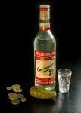





























































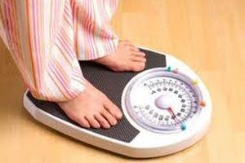

*

Slide 6




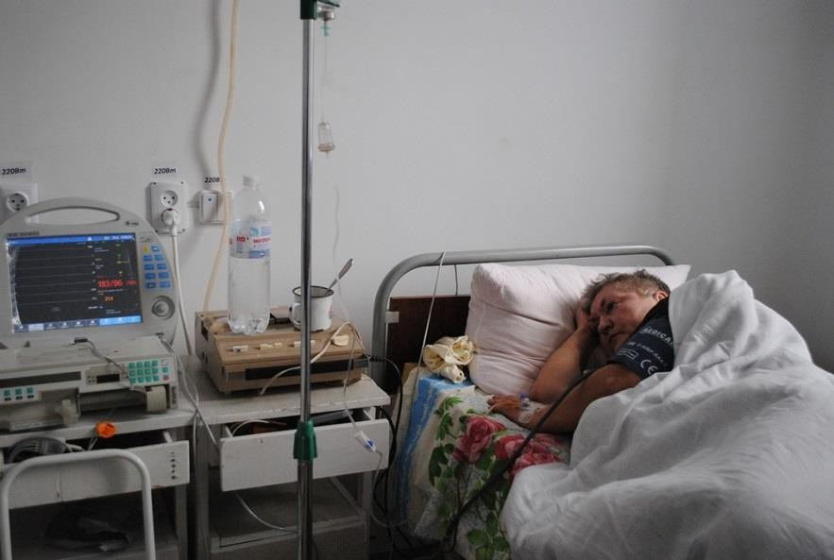

Slide 7

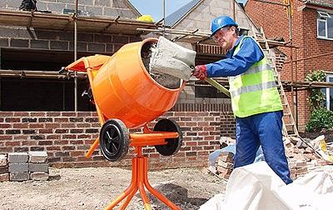
6. ПРОФІЛАКТИКА ГІПЕРТОНІЧНОЇ ХВОРОБИ.
ПРОФІЛАКТИКА ГІПЕРТОНІЇ ПОЛЯГАЮТЬ У РУХОВОЇ АКТИВНОСТІ (ПІШОХІДНІ ПРОГУЛЯНКИ, ДОСТУПНІ ВИДИ СПОРТУ, ФІЗИЧНА ПРАЦЯ), ВЖИВАННІ ПРОДУКТІВ ЗНИЖЕНОЇ ЕНЕРГЕТИЧНОЇ ЦІННОСТІ, ОБМЕЖЕННІ ВМІСТУ КУХОННОЇ СОЛІ В ЇЖІ. У ПРОФІЛАКТИЦІ СЕРЦЕВО-СУДИННИХ ЗАХВОРЮВАНЬ ВАРТО ЗВЕРНУТИ УВАГУ НА НАСТУПНЕ:
РЕГУЛЯРНИЙ ПРОФІЛАКТИЧНИЙ ОГЛЯД У КАРДІОЛОГА
ПОВНА ВІДМОВА ВІД ШКІДЛИВИХ ЗВИЧОК (ПАЛІННЯ, АЛКОГОЛЬ)
УНИКАТИ НЕРВОВО-ПСИХІЧНИХ НАВАНТАЖЕНЬ
ЗБІЛЬШИТИ ФІЗИЧНУ АКТИВНІСТЬ (ПРОГУЛЯНКИ ПО 20-40 ХВ. 2-3 РАЗИ НА ДЕНЬ) ЗАГАРТУВАННЯ
ПОВНОЦІННИЙ ВІДПОЧИНОК
ЗБАЛАНСОВАНА, ПОВНОЦІННА ДІЄТА (ОБМЕЖИТИ ПРОДУКТИ, ЩО МІСТЯТЬ ЖИРИ ТВАРИННОГО ПОХОДЖЕННЯ ТА ХОЛЕСТЕРИН, СОЛОДОЩІ, АЛКОГОЛЬ)
.

Slide 8

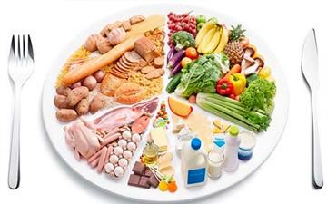
7.Продукти, що рекомендуються при серцево-судинних захворюваннях:
Включити в раціон харчування їжу, що багата на клітковину (хліб грубого помелу, вівсяна каша, пластівці
різних злаків, макаронні вироби з цільних зерен і коричневий (неочищений) рис)
Знежирені молочні продукти: молоко, йогурт, сир Морська риба та морепродукти
М’ясо нежирних сортів (індичка, курятина, телятина, кролик, молода баранина; один-два рази на тиждень піснуя ловичину, шинку, білок яйця)
Бобові (боби, квасоля, сочевиця)
Фрукти, консервовані фрукти без цукру
Неміцний чай та кава
При лікуванні гіпертонічної хвороби потрібно, перш за все, приймати ліки тільки за призначенням лікаря.
Переглянути свій раціон харчування – уникати страви навіть з незначним вмістом солі та звести до мінімуму прийом рідини. При помірній та середній важкості гіпертонії зазвичай призначають також фітопрепарати: аронію чорноплідну, глід кроваво-червоний, календулу лікарську, калину звичайну, кропиву собачу
п’ятилопатеву, буряк червоний (свіжий сік), софору японську, безсмертник піщаний, цикорій звичайний, багульник болотний, хвощ польовий, нирковий чай, шипшину коричну, березу бородавчасту, валеріану лікарську, хміль звичайний, м'яту перцеву.
Народна медицина рекомендує ввести у раціон харчування печену картоплю в лушпинні, а також цибулю та часник.
Вживати ягоди калини з цукром по 2-3 столових ложки 2 рази на день протягом 3 тижнів.
Також можна змішати стакан бурякового соку із стаканом меду та пити по столовій ложці 3-4 рази на день перед їжею

Slide 9


8. АРТЕРІАЛЬНА ГІПЕРТЕНЗІЯ (АГ) - ПАТОЛОГІЧНИЙ СТАН, ЯКИЙ
ХАРАКТЕРИЗУЄТЬСЯ ПІДВИЩЕННЯМ АРТЕРІАЛЬНОГО ТИСКУ.
УСІ ВИПАДКИ ГІПЕРТОНІЧНОЇ ХВОРОБИ
ПІДРОЗДІЛЯЮТЬСЯ НА ГІПЕРТОНІЧНУ ХВОРОБУ (ГХ, ЕСЕНЦІАЛЬНУ ГІПЕРТЕНЗІЮ) І
СИМПТОМАТИЧНІ АГ, У ТОМУ ЧИСЛІ ІЗОЛЬОВАНУ (СИСТОЛІЧНУ) АГ. ТЕРМІН «ГІПЕРТОНІЧНА ХВОРОБА» ВЖИВАЄТЬСЯ ТОДІ, КОЛИ ЕТІОЛОГІЯ
ПІДВИЩЕННЯ АТ НЕ З’ЯСОВАНА. ЯКЩО ПІДВИЩЕННЯ АТ Є ПРОЯВОМ ЯКОГОСЬ КОНКРЕТНОГО ЗАХВОРЮВАННЯ, ВОНО ТРАКТУЄТЬСЯ ЯК СИМПТОМАТИЧНА (ВТОРИННА) АГ. НАЙЧАСТІШЕ ЦЕ
СПОСТЕРІГАЄТЬСЯ ПРИ УРАЖЕННІ НИРОК
(ПІЄЛОНЕФРИТ, ГЛОМЕРУЛОНЕФРИТ),
ЕНДОКРИННОЇ СИСТЕМИ (ФЕОХРОМОЦИТОМА, ХВОРОБА ІЦЕНКА - КУШИНГА, СИНДРОМ КОННА ТА ІН), ПРИРОДЖЕНИХ АБО НАБУТИХ УРАЖЕННЯХ СУДИН (КОАРКТАЦІЯ ДУГИ АОРТИ, ЗВУЖЕННЯ СУДИН НИРОК), НЕРВОВОЇ СИСТЕМИ (ПУХЛИНИ, ТРАВМИ ГОЛОВНОГО МОЗКУ).

Slide 10




































Slide 11


8.2. ПЕРЕБІГ ЗАХВОРЮВАННЯ ВІДОБРАЖАЮТЬ СТАДІЇ ПІДВИЩЕННЯ АТ І СТАН ОРГАНІВМІШЕНЕЙ. НА ПОЧАТКУ ЗАХВОРЮВАННЯ САМОПОЧУТТЯ ХВОРИХ МОЖЕ БУТИ ЦІЛКОМ ЗАДОВІЛЬНИМ АБО ПРОЯВЛЯТИСЯ У ВИГЛЯДІ СПЕЦИФІЧНИХ ЦЕРЕБРАЛЬНИХ І КАРДІАЛЬНИХ СКАРГ: ГОЛОВНИЙ БІЛЬ У ПОТИЛИЧНІЙ, ТІМ’ЯНІЙ, СКРОНЕВІЙ ДІЛЯНКАХ; ЗАПАМОРОЧЕННЯ; ШУМ У ГОЛОВІ, ВУХАХ; МИНУЩІ ПОРУШЕННЯ ЗОРУ; ДРАТІВЛИВІСТЬ; БЕЗСОННЯ; КОЛЮЧІ БОЛІ У ДІЛЯНЦІ СЕРЦЯ, СЕРЦЕБИТТЯ, ЗАДИШКА. У МІРУ ПРОГРЕСУВАННЯ ХВОРОБИ ВИНИКАЮТЬ ОБ’ЄКТИВНІ ОЗНАКИ ПОРУШЕННЯ ФУНКЦІЙ ОРГАНІВМІШЕНЕЙ І РІЗНОМАНІТНІ УСКЛАДНЕННЯ.
ПЕРЕБІГ ГХ ЧАСТО УСКЛАДНЮЄТЬСЯ ГІПЕРТОНІЧНИМИ КРИЗАМИ. КРИЗ - ЦЕ ГОСТРЕ ПОГІРШАННЯ СТАНУ ХВОРОГО, ЩО ПРИЗВОДИТЬ ДО ЗНАЧНОГО І ВІДНОСНО КОРОТКОЧАСНОГО ПІДВИЩЕННЯ АТ. ІСНУЮТЬ 2 ТИПИ КРИЗІВ. ДЛЯ КРИЗІВ І ТИПУ ХАРАКТЕРНІ
НЕЙРОВЕГЕТАТИВНІ ЗРУШЕННЯ, ЯКІ СУПРОВОДЖУЮТЬСЯ ГІПЕРСИМПАТИКОТОНІЄЮ, ЩО ПРИЗВОДИТЬ ДО РІЗКОГО ЗБІЛЬШЕННЯ ВИКИДУ КРОВІ ЗА ОДИНИЦЮ ЧАСУ І ПІДВИЩЕННЯ ЗАГАЛЬНОГО ПЕРИФЕРИЧНОГО СУДИННОГО ОПОРУ. ДЛЯ КРИЗІВ ІІ ТИПУ ХАРАКТЕРНИМИ Є ПІДВИЩЕННЯ
У КРОВІ АЛЬДОСТЕРОНУ, ЗАТРИМКА НАТРІЮ В ОРГАНІЗМІ, ЩО СПРИЧИНЮЄ ЗБІЛЬШЕННЯ ОБ’ЄМУ КРОВІ.

Slide 12



















































































































































































8.3. ГІПЕРТОНІЧНИЙ КРИЗ І ТИПУ СУПРОВОДЖУЄТЬСЯ РІЗКИМ ПІДВИЩЕННЯМ АТ, ГОЛОВНИМ ЧИНОМ СИСТОЛІЧНОГО, ІНТЕНСИВНИМ ГОЛОВНИМ БОЛЕМ,
ЗАПАМОРОЧЕННЯМ, ПІТЛИВІСТЮ, ТРЕМОРОМ, ТАХІКАРДІЄЮ, ІНОДІ ПОРУШЕННЯМ ЗОРУ, НУДОТОЮ, БЛЮВОТОЮ. ПРОДОВЖУЄТЬСЯ НЕТРИВАЛИЙ ЧАС (ВІД КІЛЬКОХ ГОДИН ДО 1 ДОБИ) І МОЖЕ ЗАКІНЧИТИСЯ URINA SPASTICA.
РОЗВИТОК КРИЗІВ ІІ ТИПУ ПОСТУПОВИЙ, ПРОТЯГОМ ДЕКІЛЬКОХ ДІБ, ПРИ ЦЬОМУ ПІДВИЩУЄТЬСЯ ЯК СИСТОЛІЧНИЙ, ТАК І ДІАСТОЛІЧНИЙ АТ. ХВОРІ НА ВИГЛЯД
ЧАСТО БЛІДІ, ПРИГНІЧЕНІ, СОНЛИВІ; З ОДУТЛИМ ОБЛИЧЧЯМ; СПОСТЕРІГАЮТЬСЯ НАБРЯКИ РУК І НІГ; У ЛІТНІХ ХВОРИХ ЗНИЖЕНЕ СПРИЙНЯТТЯ КОЛЬОРУ.
ЗГІДНО З КЛАСИФІКАЦІЄЮ ГІПЕРТЕНЗИВНИХ КРИЗІВ, РЕКОМЕНДОВАНОЮ
УКРАЇНСЬКИМ ТОВАРИСТВОМ КАРДІОЛОГІВ (2000), ВИДІЛЯЮТЬ УСКЛАДНЕНІ
КРИЗИ (З ГОСТРИМ АБО ПРОГРЕСУЮЧИМ УРАЖЕННЯМ ОРГАНІВМІШЕНЕЙ), ЯКІ СТАНОВЛЯТЬ ПРЯМУ ЗАГРОЗУ ЖИТТЮ ХВОРОГО ТА ПОТРЕБУЮТЬ ЗАХОДІВ ДЛЯ НЕГАЙНОГО ЗНИЖЕННЯ АТ, І НЕУСКЛАДНЕНІ КРИЗИ (БЕЗ ГОСТРОГО АБО
ПРОГРЕСУЮЧОГО УРАЖЕННЯ ОРГАНІВМШЕНЕЙ), ЯКІ СТАНОВЛЯТЬ ПОТЕНЦІЙНУ ЗАГРОЗУ ЖИТТЮ ХВОРОГО, ПОТРЕБУЮТЬ ЗАХОДІВ ДЛЯ ШВИДКОГО (ПРОТЯГОМ КІЛЬКОХ ГОДИН) ЗНИЖЕННЯ АТ.
УСКЛАДНЕНІ ГІПЕРТОНІЧНІ КРИЗИ СУПРОВОДЖУЮТЬСЯ ОРГАНІЧНИМ АБО ФУНКЦІОНАЛЬНИМ УРАЖЕННЯМ ОРГАНІВМІШЕНЕЙ (НЕСТАБІЛЬНА СТЕНОКАРДІЯ). ТАКІ КРИЗИ ПРИЗВОДЯТЬ ДО ПОГІРШАННЯ СТАНУ ХВОРОГО, ПОСИЛЕННЯ
СИМПТОМІВ З БОКУ ОРГАНІВМШЕНЕЙ. ЛІКУВАННЯ ТАКИХ ХВОРИХ ЗДІЙСНЮЄТЬСЯ У СТАЦІОНАРІ.
НЕУСКЛАДНЕНІ ГІПЕРТОНІЧНІ КРИЗИ СУПРОВОДЖУЮТЬСЯ ТАКОЖ ПОСИЛЕННЯМ СИМПТОМІВ З БОКУ ОРГАНІВМШЕНЕЙ (ІНТЕНСИВНИЙ ГОЛОВНИЙ БІЛЬ, БОЛІ У ДІЛЯНЦІ СЕРЦЯ, ПОРУШЕННЯ РИТМУ, СЕРЦЕБИТТЯ, ТРЕМТІННЯ, ЧАСТЕ
СЕЧОВИПУСКАННЯ).
ВИДІЛЯЮТЬ ТАКОЖ КРИЗИ НЕУСКЛАДНЕНІ КАРДІАЛЬНІ ТА НЕУСКЛАДНЕНІ ЦЕРЕБРАЛЬНІ ЗАЛЕЖНО ВІД ТОГО, ЯКІ ОРГАНИ Є ДЖЕРЕЛОМ СИМПТОМІВ.

Slide 13
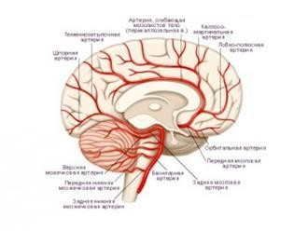
8.4. Злоякісна форма ГХ розглядається сьогодні як варіант вторинної АГ. Перебігає з високим стійким АТ, енцефалопатією, нефросклерозом, часто призводить до порушення мозкового кровообігу, хронічної
ниркової недостатності, ангіопатії сітківки. Як правило,
спостерігається при тяжких ураженнях нирок (підгострий
екстракапілярний гломерулонефрит, деякі види нефропатії при
системному червоному вовчаку).

Slide 14


8.5. ЛІКУВАННЯ. ОСНОВНА МЕТА ЛІКУВАННЯ І ПРОФІЛАКТИКИ ГХ ЗМЕНШЕННЯ СМЕРТНОСТІ ТА ЗАПОБІГАННЯ РОЗВИТКУ УСКЛАДНЕНЬ. ВВАЖАЄТЬСЯ, ЩО ЦІЄЇ МЕТИ МОЖНА ДОСЯГТИ ШЛЯХОМ ЗНИЖЕННЯ СИСТОЛІЧНОГО АТ МЕНШЕ 140 ММ РТ. СТ., ДІАСТОЛІЧНОГО - НИЖЧЕ 90 ММ РТ. СТ. ІЗ ПОДАЛЬШОЮ ПІДТРИМКОЮ
ЙОГО НА ЦЬОМУ Ж РІВНІ. ПРИ ЗАДОВІЛЬНІЙ ПЕРЕНОСИМОСТІ ХВОРИМ ЛІКУВАННЯ ВАРТО НАМАГАТИСЯ ЗНИЗИТИ РІВЕНЬ АТ ЩЕ БІЛЬШЕ, ЩО Є ВАЖЛИВИМ ДЛЯ
ПРОФІ ЛАКТИКИ ІНСУЛЬТУ, СЕРЦЕВОЇ НЕДОСТАТНОСТІ, УРАЖЕННЯ НИРОК.
У СТАНДАРТНІЙ СХЕМІ ЛІКУВАННЯ ХВОРИХ НА ГХ ПЕРЕДБАЧЕНО 2 ЕТАПИ: 1-Й
ЕТАП - НЕМЕДИКАМЕНТОЗНЕ ЛІКУВАННЯ І 2-Й ЕТАП МЕДИКАМЕНТОЗНЕ.
ДО КОМПЛЕКСУ НЕМЕДИКАМЕНТОЗНОГО ЛІКУВАННЯ ВХОДЯТЬ: БОРОТЬБА З НАДЛИШКОВОЮ МАСОЮ ТІЛА; ОБМЕЖЕННЯ У СПОЖИВАННІ КУХОННОЇ СОЛІ; ПРИПИНЕННЯ ПАЛІННЯ І РЕГУЛЯРНІ ФІЗИЧНІ ВПРАВИ. РЕКОМЕНДУЄТЬСЯ ЗАСТОСОВУВАТИ НАБОРИ ТРАВ, В ОСНОВНОМУ, СЕЧОГІННІ, СЕДАТИВНІ. МАЮТЬ ПРАВО НА ІСНУВАННЯ І ТАКІ МЕТОДИ, ЯК РЕФЛЕКСОТЕРАПІЯ, ГОЛКОВКОЛЮВАННЯ,
ЗАСТОСУВАННЯ МАГНТВ, ЛАЗЕРІВ, ЕКСТРАСЕНСОРИКА, ОЗОНОТЕРАПІЯ ТА ІН. ЯКЩО ЛІКУВАЛЬНОГО ЕФЕКТУ НЕ ДОСЯГНУТО ВИЩЕ ЗАЗНАЧЕНИМИ МЕТОДАМИ, ЇХ
ДОПОВНЮЮТЬ МЕДИКАМЕНТОЗНОЮ ТЕРАПІЄЮ. ВИБІР ЛІКАРСЬКИХ ПРЕПАРАТІВ ВИЗНАЧАЄТЬСЯ СТАДІЄЮ ГХ, РІВНЕМ І ХАРАКТЕРОМ ПЕРЕБІГУ АТ, НАЯВНІСТЮ СУПРОВІДНИХ ЗАХВОРЮВАНЬ, А ТАКОЖ ЕФЕКТИВНІСТЮ І ПЕРЕНОСИМІСТЮ ІНДИВІДУАЛЬНО ПІДІБРАНИХ ДОЗ АНТИГІПЕРТЕНЗИВНИХ ПРЕПАРАТІВ.

Slide 15


8.6. Профілактика ГХ включає заходи щодо запобігання виникненню захворювання (первинна) і розвитку ускладнень (вторинна).
Первинна профілактика: обмеження або усунення факторів ризику (психічні травми, раціональна організація праці та відпочинку, достатній сон); регулярні фізичні вправи; раціональне харчування; відмова від
шкідливих звичок (алкоголь, паління). Вторинна профілактика: систематичне проведення немедикаментозного і медикаментозного лікування; обмеження у споживанні рідини, кухонної солі; санаторнокурортне лікування; своєчасна корекція лікувальних заходів за
умови виникнення несприятливих метеорологічних і геомагнітних ситуацій.
Завдяки вторинній профілактиці, застосуванню нових ефективних лікарських препаратів ми можемо набагато збільшити тривалість життя пацієнтів і значно зменшити смертність від серцевосудинних захворювань.

Slide 16

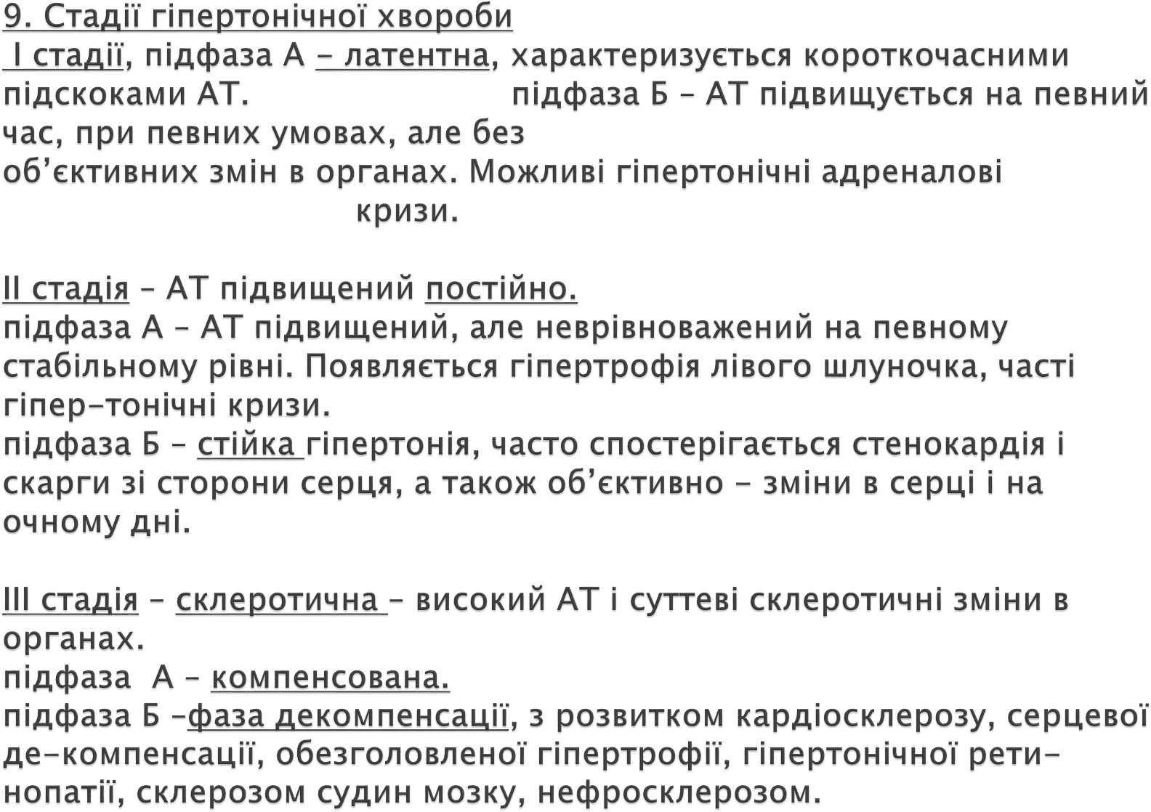

Slide 17
Дякую за увагу

